Slide 1
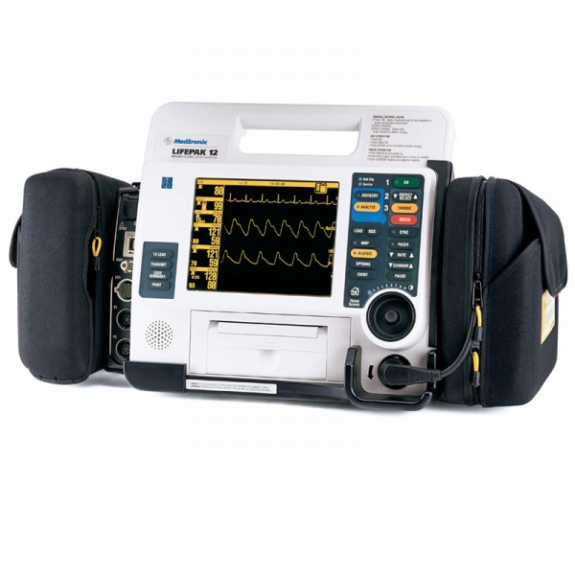
Monitorozás
Lifepack 12

Slide 2
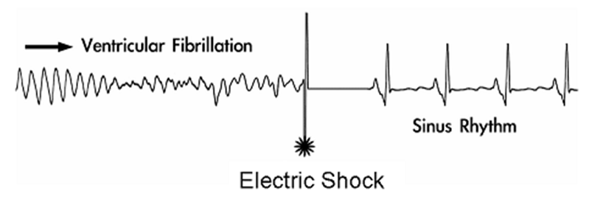
Alkalmazás:
Prehospitális és hospitális ellátásban. OMSZ-nál ROKO-Esetkocsikon. Sürgősségi és intenzív osztályokon.
Több funkciós eszköz, elsősorban a betegek vitális paramétereit tudjuk vele monitorozni.
Életveszélyes szívritmuszavar esetén a beteget elektromos terápiában tudjuk részesíteni. Pl.: Pacemaker, defibrillátor.
Helyszíni ellátásoknál elengedhetetlen és nélkülözhetetlen eszköz.

Slide 3
Tudás:
12 elvezetéses EKG
3 vagy 4 csatornás örző monitorozás
Pulsoxymeter SpO2
Vérnyomásmérés NIBP
Bifázisos defibrillátor: Syncron/Asyncron mód
Külső pacemaker terápia, kardioverzió
Kilégzés végi Co2 mérése: ETCo2

Slide 4
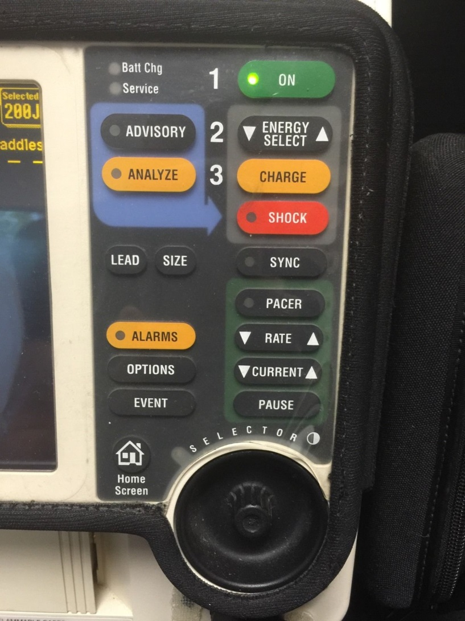

Slide 5
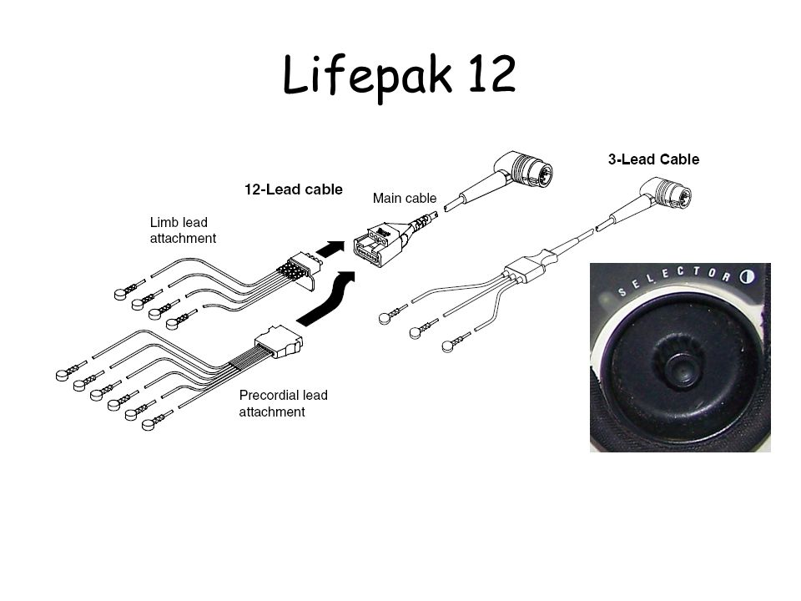
EKG

Slide 6
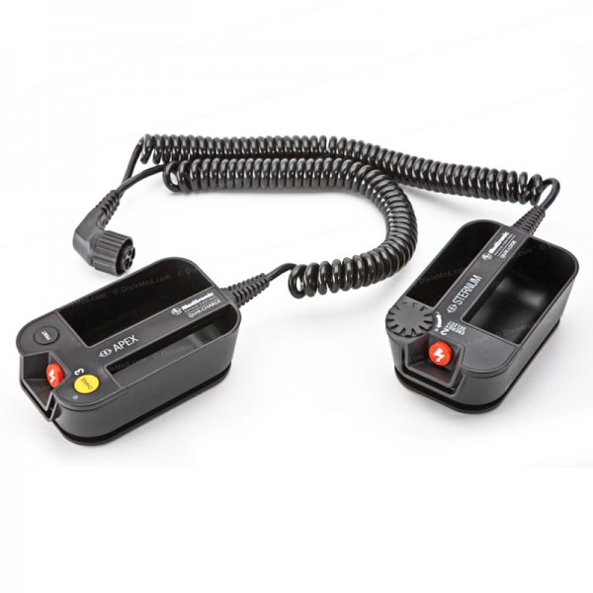
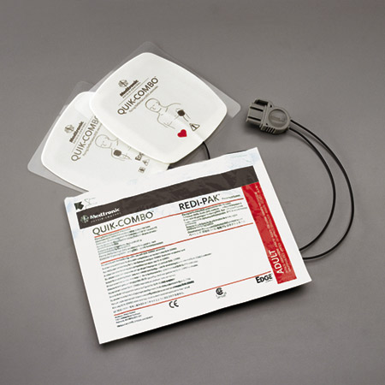
Bifázisos defibrillátor
Bifázisos: Elektromos sokk ereje-nagysága változtatható, max 360 J
Syncron üzemmód: egyszerhasználatos elektródákkal.
Asyncron üzemmmód: Lifepakhoz tartozó lapátokkal.

Slide 7
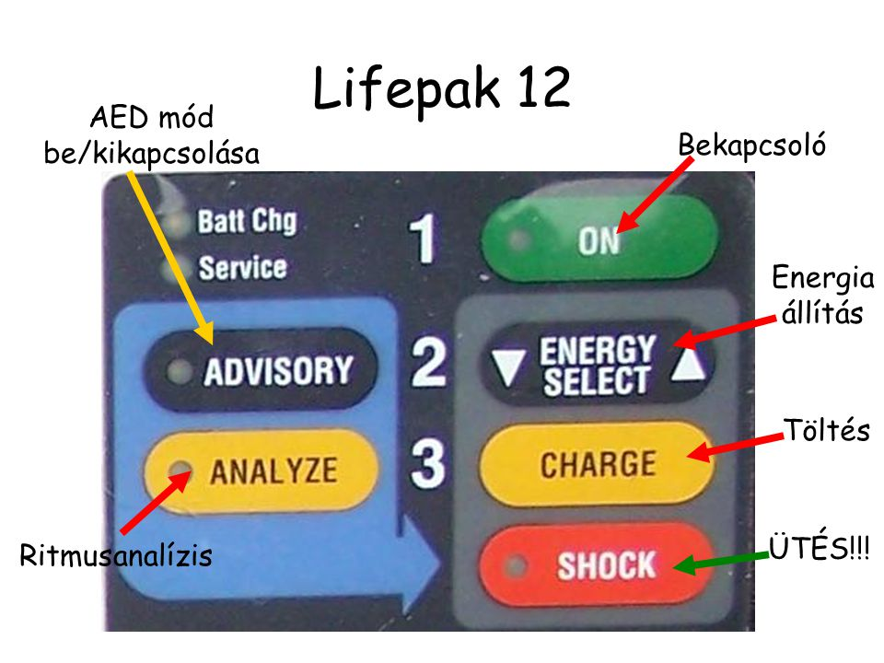

Slide 8
Elektromos terápia
Pacemaker: Helyettesíti a szív ingerképző rendszerét, szabályos szívfrekvenciát és perctérfogatot tart fenn. Általában bradycardiát okozó ritmuszavarok javíthatók vele. Pl.: teljes vagy magasfokú II. fokú AV-blokk
Felragasztható elektród segítségével, a mellkasfalon keresztül ingereljük a szívet.
Eszméleténél lévő beteg számára kellemetlen, hiszen az elektromos impulzusok a mellkasfali izmok fájdalmas összehúzódását okozzák. Ezért szedációt igényelhet.

Slide 9
Kardioverzió
Elektromos kardioverzió esetén a sinusritmust egyenáramú ütés alkalmazásával kíséreljük meg visszaállítani. Kardioverziót leggyakrabban kamrai tachycardia, ritkábban pedig pitvarfibrilláció, pitvari fluttern, paroxizmális szupraventrikuláris tachycardia esetén végzünk.
Analgézia és szedáció: Megtartott tudat esetén etomidat, csökkent tudat esetén fentanyl vagy morphin.

Slide 10
Rendelkezik energiatompító lapátokkal, mely gyermekek újraélesztésénél alkalmazandóak.
Kompatibilis a Lifepak 500 és 1000-es félautomata defibrillátor öntapadó elektródáival.
Szélsőséges körülmények között, hosszabb ideig is tökéletesen működik.

Slide 11
